Slide 1
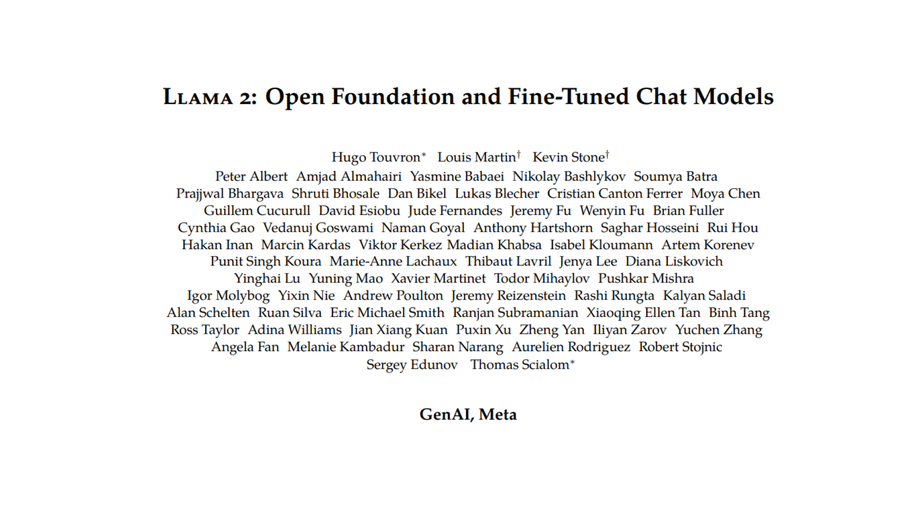

Slide 2
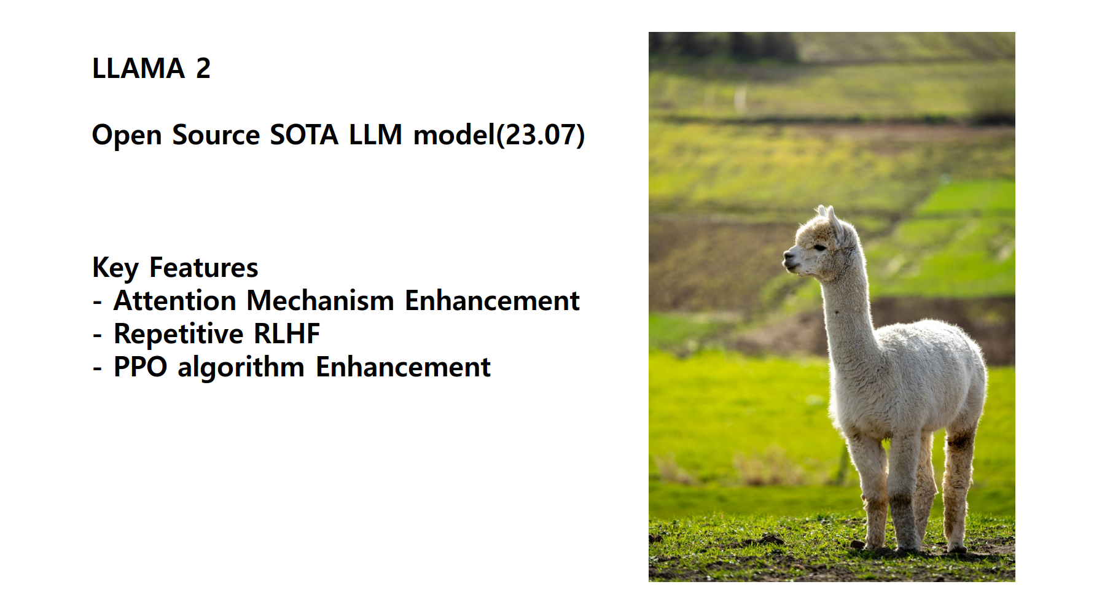
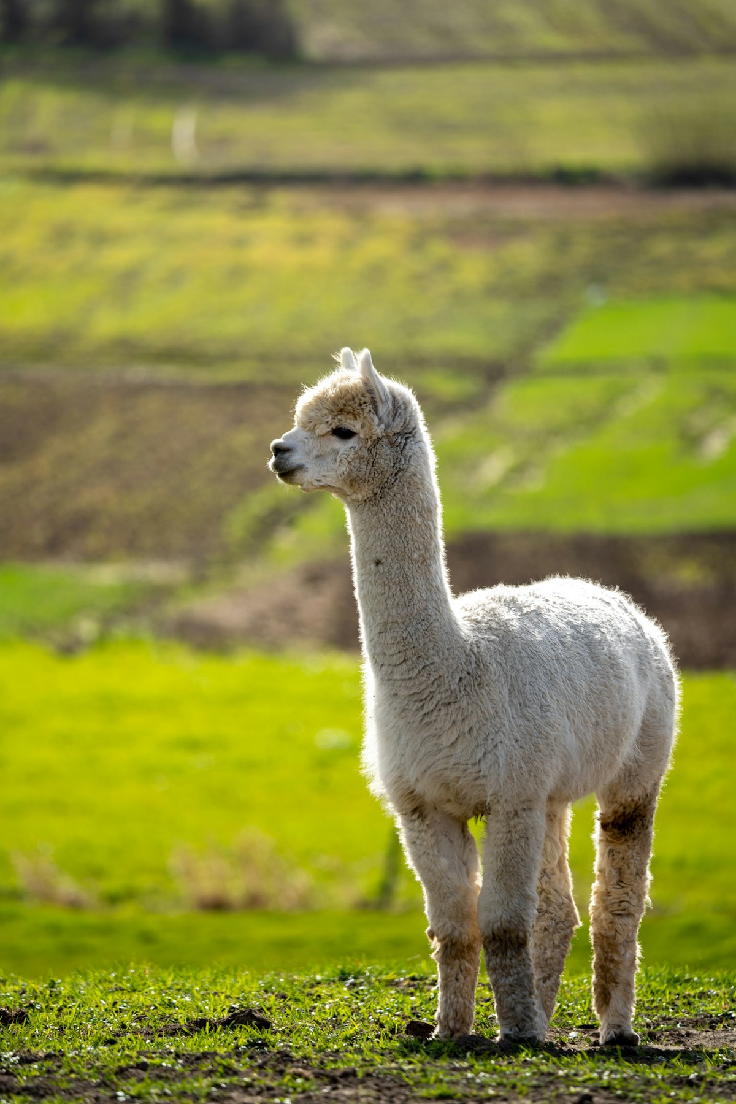
LLAMA 2
Open Source SOTA LLM model(23.07)
Key Features
- Attention Mechanism Enhancement
- Repetitive RLHF
- PPO algorithm Enhancement
Notes:
**고차원적이고 복잡한 데이터(예: 게임 화면, 로봇 센서 데이터)**를 처리해야 합니다. 따라서, 원시 데이터(픽셀 수천 개로 이루어진 데이터)를 **저차원적이고 행동 결정에 유용한 표현(Representation)**으로 변환해야 합니다.
로봇 제어에서는 여러 센서에서 들어오는 데이터를 조합해 유의미한 상태로 표현해야 합니다(예: 위치, 속도, 충돌 여부).
도파민 기반 보상 시스템= TD 학습(Temporal Difference Learning)
계층적 감각 처리 = 인간과 동물의 뇌는 감각 정보를 처리할 때 단순한 저수준 정보(예: 밝기, 소리의 진폭)를 고수준 정보(예: 사물의 의미, 공간적 위치)로 점차적으로 통합하며 이해합니다.
TD 학습(Temporal Difference Learning):
강화 학습의 한 방법으로, 현재 상태에서 예측한 보상과 실제 받은 보상의 차이를 이용해 학습합니다.
Monte Carlo 방법은 에피소드 환경에만 적용된다는 단점과 에피소드가 매우 길면 가치 함수를 계산하기 위해 오랜 시간이 걸린다는 단점이 있다.
TD방식은 Monte Carlo로 아이디어와 dynamic programming 아이디어의 결합한 방식이다. Monte Carlo 방법과 마찬가지로 TD 방법은 환경의 dynamics models 없이 원시 경험에서 직접 학습할 수 있다. 또한, DP와 마찬가지로 TD 방법은 최종 결과를 기다리지 않고(=에피소드가 끝날 때까지 기다리지 않고) 다른 학습된 추정치를 부분적으로 기반으로 추정치를 업데이트한다.
**핸드크래프트 특징(feature)**에 의존했다는 것은, 초기 강화 학습 알고리즘들이 환경의 상태(state)를 표현할 때 **사람이 직접 설계한 특징(Handcrafted Features)**를 사용했다는 것을 의미

Slide 3
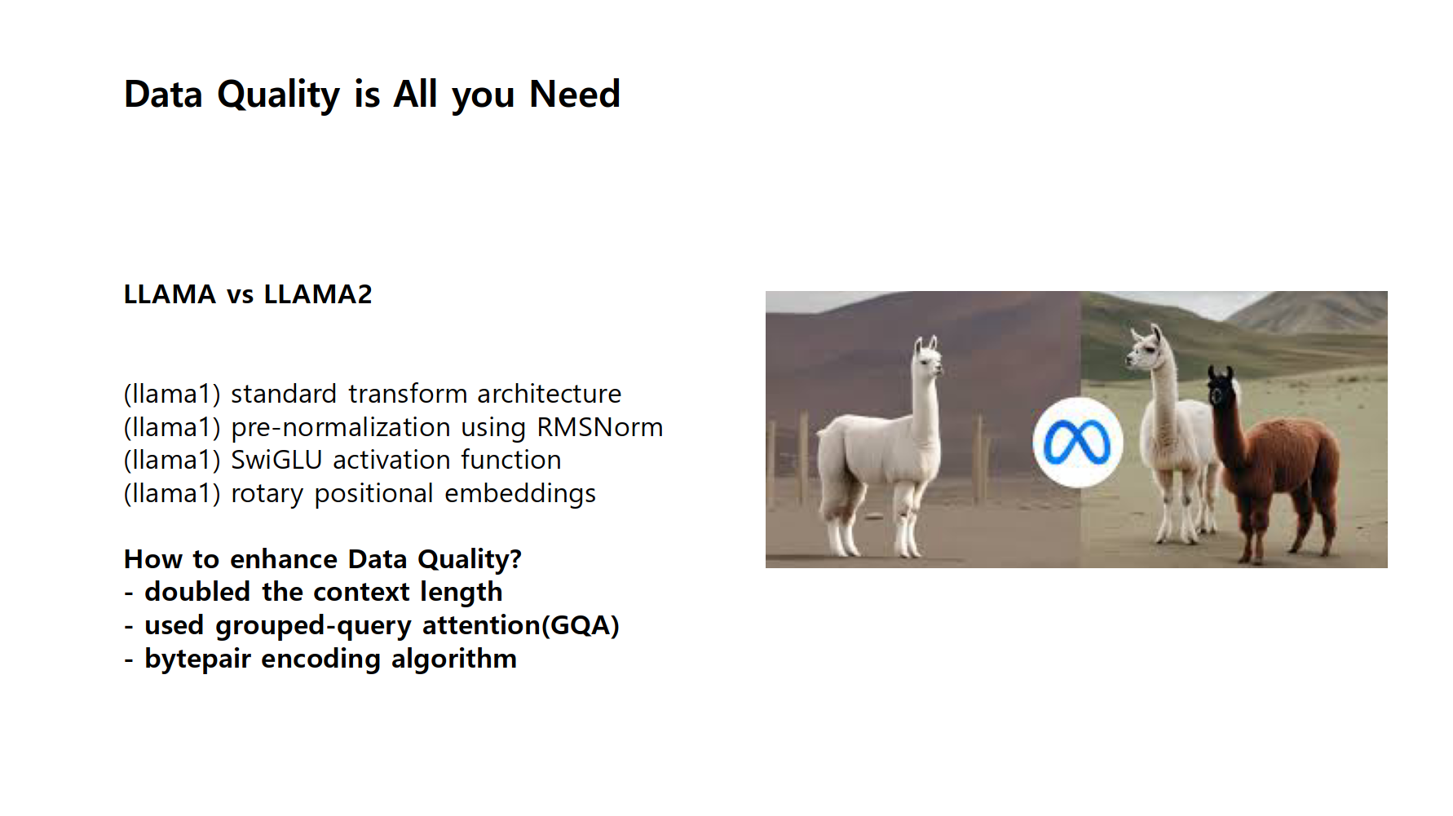
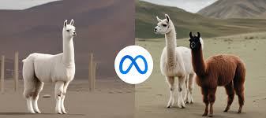
Data Quality is All you Need
LLAMA vs LLAMA2
(llama1) standard transform architecture
(llama1) pre-normalization using RMSNorm
(llama1) SwiGLU activation function
(llama1) rotary positional embeddings
How to enhance Data Quality?
- doubled the context length
- used grouped-query attention(GQA)
- bytepair encoding algorithm
Notes:
**고차원적이고 복잡한 데이터(예: 게임 화면, 로봇 센서 데이터)**를 처리해야 합니다. 따라서, 원시 데이터(픽셀 수천 개로 이루어진 데이터)를 **저차원적이고 행동 결정에 유용한 표현(Representation)**으로 변환해야 합니다.
로봇 제어에서는 여러 센서에서 들어오는 데이터를 조합해 유의미한 상태로 표현해야 합니다(예: 위치, 속도, 충돌 여부).
도파민 기반 보상 시스템= TD 학습(Temporal Difference Learning)
계층적 감각 처리 = 인간과 동물의 뇌는 감각 정보를 처리할 때 단순한 저수준 정보(예: 밝기, 소리의 진폭)를 고수준 정보(예: 사물의 의미, 공간적 위치)로 점차적으로 통합하며 이해합니다.
TD 학습(Temporal Difference Learning):
강화 학습의 한 방법으로, 현재 상태에서 예측한 보상과 실제 받은 보상의 차이를 이용해 학습합니다.
Monte Carlo 방법은 에피소드 환경에만 적용된다는 단점과 에피소드가 매우 길면 가치 함수를 계산하기 위해 오랜 시간이 걸린다는 단점이 있다.
TD방식은 Monte Carlo로 아이디어와 dynamic programming 아이디어의 결합한 방식이다. Monte Carlo 방법과 마찬가지로 TD 방법은 환경의 dynamics models 없이 원시 경험에서 직접 학습할 수 있다. 또한, DP와 마찬가지로 TD 방법은 최종 결과를 기다리지 않고(=에피소드가 끝날 때까지 기다리지 않고) 다른 학습된 추정치를 부분적으로 기반으로 추정치를 업데이트한다.
**핸드크래프트 특징(feature)**에 의존했다는 것은, 초기 강화 학습 알고리즘들이 환경의 상태(state)를 표현할 때 **사람이 직접 설계한 특징(Handcrafted Features)**를 사용했다는 것을 의미

Slide 4
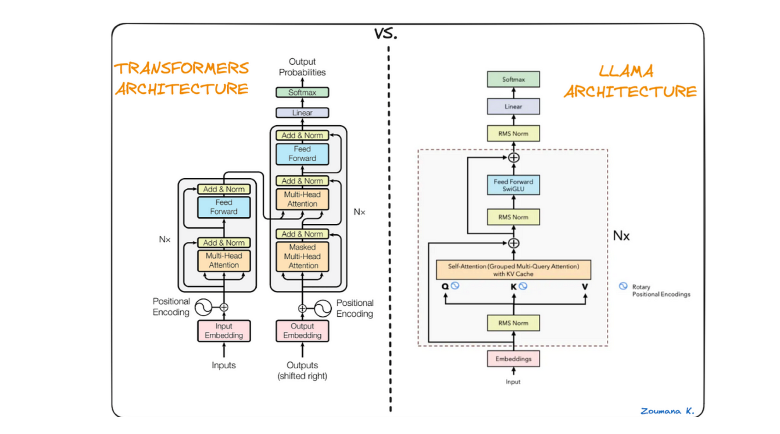
Notes:
**고차원적이고 복잡한 데이터(예: 게임 화면, 로봇 센서 데이터)**를 처리해야 합니다. 따라서, 원시 데이터(픽셀 수천 개로 이루어진 데이터)를 **저차원적이고 행동 결정에 유용한 표현(Representation)**으로 변환해야 합니다.
로봇 제어에서는 여러 센서에서 들어오는 데이터를 조합해 유의미한 상태로 표현해야 합니다(예: 위치, 속도, 충돌 여부).
도파민 기반 보상 시스템= TD 학습(Temporal Difference Learning)
계층적 감각 처리 = 인간과 동물의 뇌는 감각 정보를 처리할 때 단순한 저수준 정보(예: 밝기, 소리의 진폭)를 고수준 정보(예: 사물의 의미, 공간적 위치)로 점차적으로 통합하며 이해합니다.
TD 학습(Temporal Difference Learning):
강화 학습의 한 방법으로, 현재 상태에서 예측한 보상과 실제 받은 보상의 차이를 이용해 학습합니다.
Monte Carlo 방법은 에피소드 환경에만 적용된다는 단점과 에피소드가 매우 길면 가치 함수를 계산하기 위해 오랜 시간이 걸린다는 단점이 있다.
TD방식은 Monte Carlo로 아이디어와 dynamic programming 아이디어의 결합한 방식이다. Monte Carlo 방법과 마찬가지로 TD 방법은 환경의 dynamics models 없이 원시 경험에서 직접 학습할 수 있다. 또한, DP와 마찬가지로 TD 방법은 최종 결과를 기다리지 않고(=에피소드가 끝날 때까지 기다리지 않고) 다른 학습된 추정치를 부분적으로 기반으로 추정치를 업데이트한다.
**핸드크래프트 특징(feature)**에 의존했다는 것은, 초기 강화 학습 알고리즘들이 환경의 상태(state)를 표현할 때 **사람이 직접 설계한 특징(Handcrafted Features)**를 사용했다는 것을 의미

Slide 5
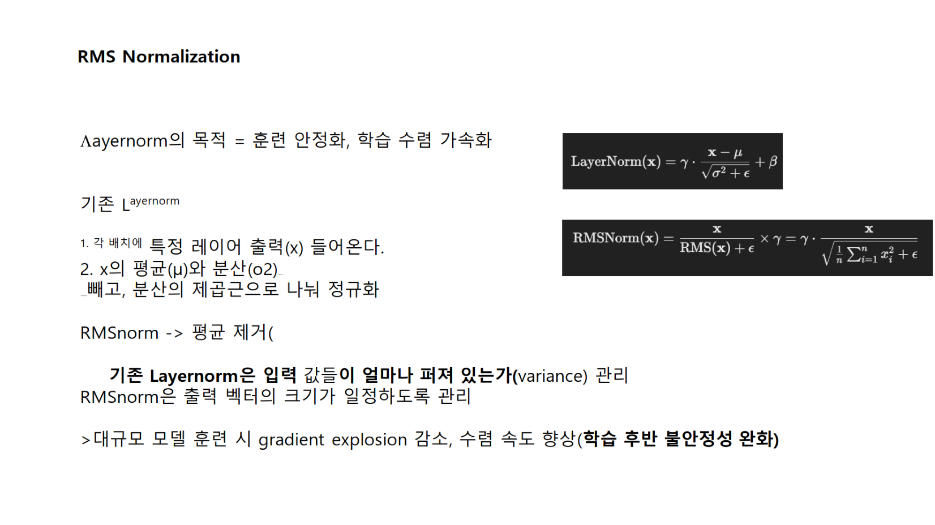
Notes:
**고차원적이고 복잡한 데이터(예: 게임 화면, 로봇 센서 데이터)**를 처리해야 합니다. 따라서, 원시 데이터(픽셀 수천 개로 이루어진 데이터)를 **저차원적이고 행동 결정에 유용한 표현(Representation)**으로 변환해야 합니다.
로봇 제어에서는 여러 센서에서 들어오는 데이터를 조합해 유의미한 상태로 표현해야 합니다(예: 위치, 속도, 충돌 여부).
도파민 기반 보상 시스템= TD 학습(Temporal Difference Learning)
계층적 감각 처리 = 인간과 동물의 뇌는 감각 정보를 처리할 때 단순한 저수준 정보(예: 밝기, 소리의 진폭)를 고수준 정보(예: 사물의 의미, 공간적 위치)로 점차적으로 통합하며 이해합니다.
TD 학습(Temporal Difference Learning):
강화 학습의 한 방법으로, 현재 상태에서 예측한 보상과 실제 받은 보상의 차이를 이용해 학습합니다.
Monte Carlo 방법은 에피소드 환경에만 적용된다는 단점과 에피소드가 매우 길면 가치 함수를 계산하기 위해 오랜 시간이 걸린다는 단점이 있다.
TD방식은 Monte Carlo로 아이디어와 dynamic programming 아이디어의 결합한 방식이다. Monte Carlo 방법과 마찬가지로 TD 방법은 환경의 dynamics models 없이 원시 경험에서 직접 학습할 수 있다. 또한, DP와 마찬가지로 TD 방법은 최종 결과를 기다리지 않고(=에피소드가 끝날 때까지 기다리지 않고) 다른 학습된 추정치를 부분적으로 기반으로 추정치를 업데이트한다.
**핸드크래프트 특징(feature)**에 의존했다는 것은, 초기 강화 학습 알고리즘들이 환경의 상태(state)를 표현할 때 **사람이 직접 설계한 특징(Handcrafted Features)**를 사용했다는 것을 의미

Slide 6
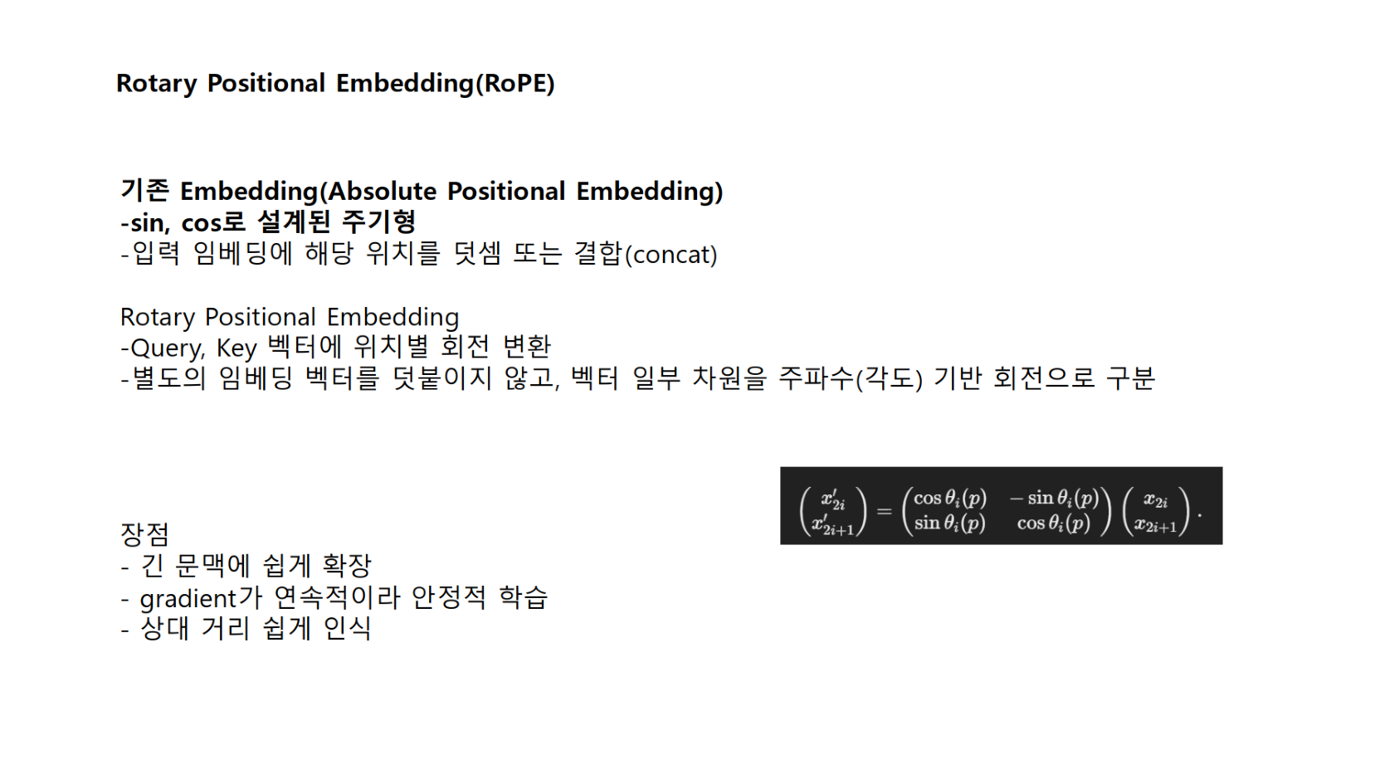
Notes:
**고차원적이고 복잡한 데이터(예: 게임 화면, 로봇 센서 데이터)**를 처리해야 합니다. 따라서, 원시 데이터(픽셀 수천 개로 이루어진 데이터)를 **저차원적이고 행동 결정에 유용한 표현(Representation)**으로 변환해야 합니다.
로봇 제어에서는 여러 센서에서 들어오는 데이터를 조합해 유의미한 상태로 표현해야 합니다(예: 위치, 속도, 충돌 여부).
도파민 기반 보상 시스템= TD 학습(Temporal Difference Learning)
계층적 감각 처리 = 인간과 동물의 뇌는 감각 정보를 처리할 때 단순한 저수준 정보(예: 밝기, 소리의 진폭)를 고수준 정보(예: 사물의 의미, 공간적 위치)로 점차적으로 통합하며 이해합니다.
TD 학습(Temporal Difference Learning):
강화 학습의 한 방법으로, 현재 상태에서 예측한 보상과 실제 받은 보상의 차이를 이용해 학습합니다.
Monte Carlo 방법은 에피소드 환경에만 적용된다는 단점과 에피소드가 매우 길면 가치 함수를 계산하기 위해 오랜 시간이 걸린다는 단점이 있다.
TD방식은 Monte Carlo로 아이디어와 dynamic programming 아이디어의 결합한 방식이다. Monte Carlo 방법과 마찬가지로 TD 방법은 환경의 dynamics models 없이 원시 경험에서 직접 학습할 수 있다. 또한, DP와 마찬가지로 TD 방법은 최종 결과를 기다리지 않고(=에피소드가 끝날 때까지 기다리지 않고) 다른 학습된 추정치를 부분적으로 기반으로 추정치를 업데이트한다.
**핸드크래프트 특징(feature)**에 의존했다는 것은, 초기 강화 학습 알고리즘들이 환경의 상태(state)를 표현할 때 **사람이 직접 설계한 특징(Handcrafted Features)**를 사용했다는 것을 의미

Slide 7
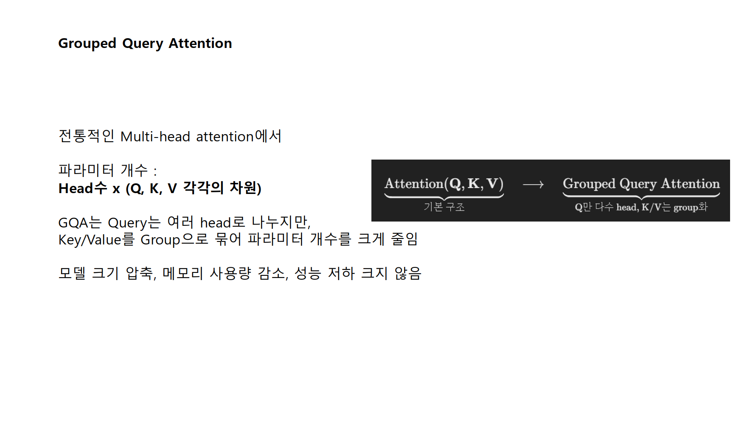
Grouped Query Attention
전통적인 Multi-head attention에서
파라미터 개수 :
Head수 x (Q, K, V 각각의 차원)
GQA는 Query는 여러 head로 나누지만,
Key/Value를 Group으로 묶어 파라미터 개수를 크게 줄임
모델 크기 압축, 메모리 사용량 감소, 성능 저하 크지 않음
Notes:
**고차원적이고 복잡한 데이터(예: 게임 화면, 로봇 센서 데이터)**를 처리해야 합니다. 따라서, 원시 데이터(픽셀 수천 개로 이루어진 데이터)를 **저차원적이고 행동 결정에 유용한 표현(Representation)**으로 변환해야 합니다.
로봇 제어에서는 여러 센서에서 들어오는 데이터를 조합해 유의미한 상태로 표현해야 합니다(예: 위치, 속도, 충돌 여부).
도파민 기반 보상 시스템= TD 학습(Temporal Difference Learning)
계층적 감각 처리 = 인간과 동물의 뇌는 감각 정보를 처리할 때 단순한 저수준 정보(예: 밝기, 소리의 진폭)를 고수준 정보(예: 사물의 의미, 공간적 위치)로 점차적으로 통합하며 이해합니다.
TD 학습(Temporal Difference Learning):
강화 학습의 한 방법으로, 현재 상태에서 예측한 보상과 실제 받은 보상의 차이를 이용해 학습합니다.
Monte Carlo 방법은 에피소드 환경에만 적용된다는 단점과 에피소드가 매우 길면 가치 함수를 계산하기 위해 오랜 시간이 걸린다는 단점이 있다.
TD방식은 Monte Carlo로 아이디어와 dynamic programming 아이디어의 결합한 방식이다. Monte Carlo 방법과 마찬가지로 TD 방법은 환경의 dynamics models 없이 원시 경험에서 직접 학습할 수 있다. 또한, DP와 마찬가지로 TD 방법은 최종 결과를 기다리지 않고(=에피소드가 끝날 때까지 기다리지 않고) 다른 학습된 추정치를 부분적으로 기반으로 추정치를 업데이트한다.
**핸드크래프트 특징(feature)**에 의존했다는 것은, 초기 강화 학습 알고리즘들이 환경의 상태(state)를 표현할 때 **사람이 직접 설계한 특징(Handcrafted Features)**를 사용했다는 것을 의미

Slide 8
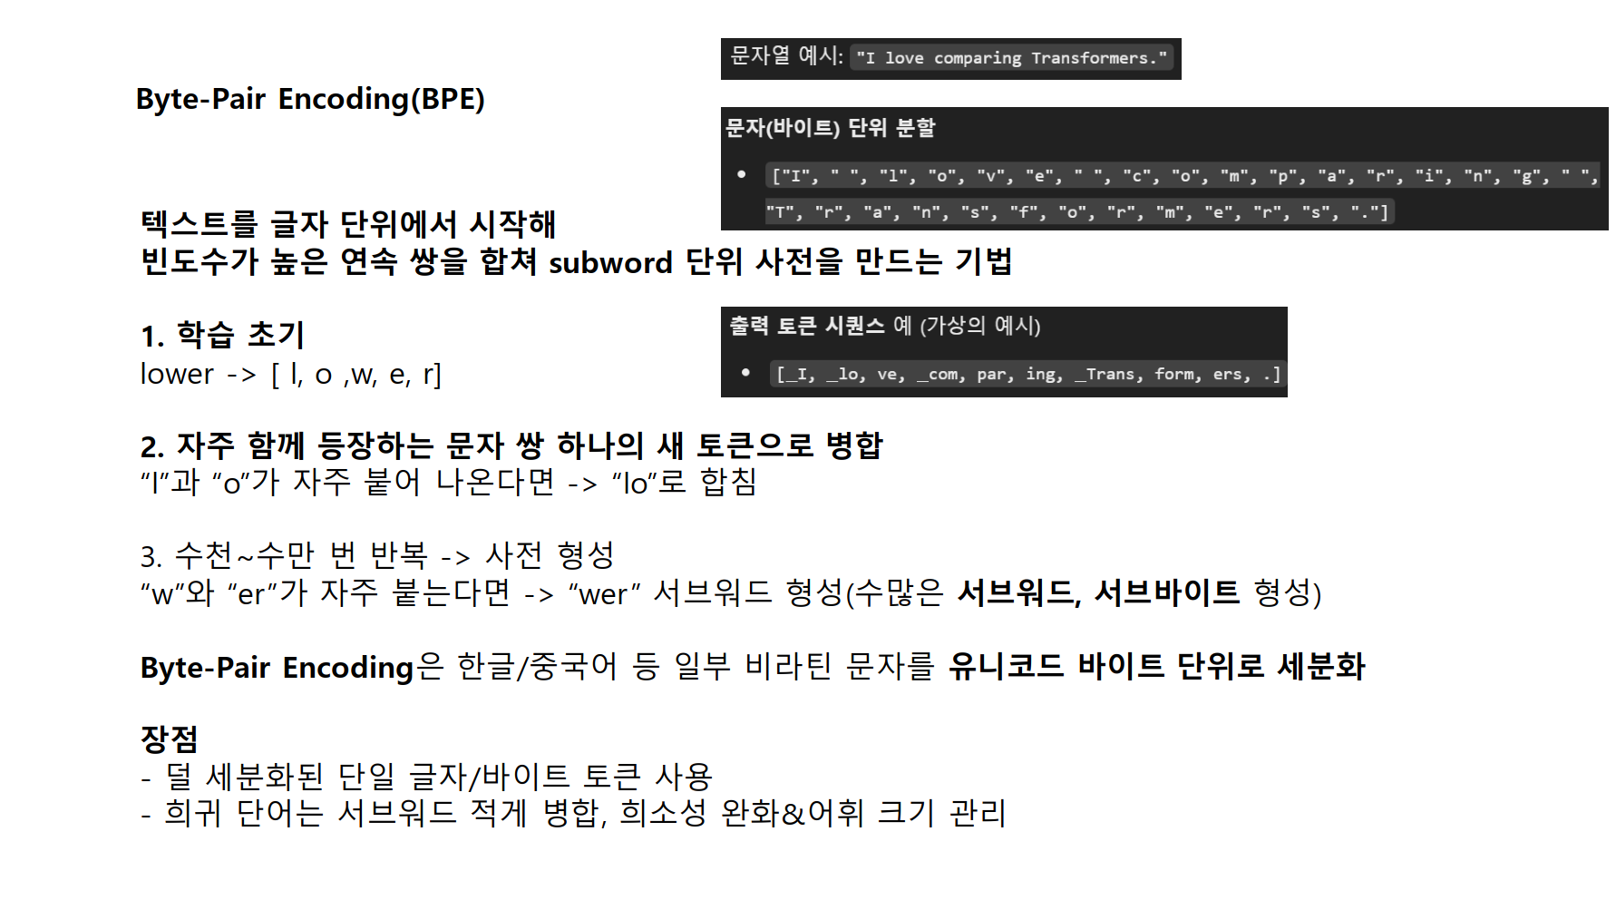
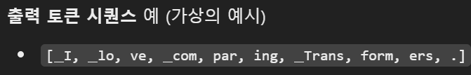
Byte-Pair Encoding(BPE)
텍스트를 글자 단위에서 시작해
빈도수가 높은 연속 쌍을 합쳐 subword 단위 사전을 만드는 기법
1. 학습 초기
lower -> [ l, o ,w, e, r]
2. 자주 함께 등장하는 문자 쌍 하나의 새 토큰으로 병합
“l”과 “o”가 자주 붙어 나온다면 -> “lo”로 합침
3. 수천~수만 번 반복 -> 사전 형성
“w”와 “er”가 자주 붙는다면 -> “wer” 서브워드 형성(수많은 서브워드, 서브바이트 형성)
Byte-Pair Encoding은 한글/중국어 등 일부 비라틴 문자를 유니코드 바이트 단위로 세분화
장점
- 덜 세분화된 단일 글자/바이트 토큰 사용
- 희귀 단어는 서브워드 적게 병합, 희소성 완화&어휘 크기 관리
Notes:
**고차원적이고 복잡한 데이터(예: 게임 화면, 로봇 센서 데이터)**를 처리해야 합니다. 따라서, 원시 데이터(픽셀 수천 개로 이루어진 데이터)를 **저차원적이고 행동 결정에 유용한 표현(Representation)**으로 변환해야 합니다.
로봇 제어에서는 여러 센서에서 들어오는 데이터를 조합해 유의미한 상태로 표현해야 합니다(예: 위치, 속도, 충돌 여부).
도파민 기반 보상 시스템= TD 학습(Temporal Difference Learning)
계층적 감각 처리 = 인간과 동물의 뇌는 감각 정보를 처리할 때 단순한 저수준 정보(예: 밝기, 소리의 진폭)를 고수준 정보(예: 사물의 의미, 공간적 위치)로 점차적으로 통합하며 이해합니다.
TD 학습(Temporal Difference Learning):
강화 학습의 한 방법으로, 현재 상태에서 예측한 보상과 실제 받은 보상의 차이를 이용해 학습합니다.
Monte Carlo 방법은 에피소드 환경에만 적용된다는 단점과 에피소드가 매우 길면 가치 함수를 계산하기 위해 오랜 시간이 걸린다는 단점이 있다.
TD방식은 Monte Carlo로 아이디어와 dynamic programming 아이디어의 결합한 방식이다. Monte Carlo 방법과 마찬가지로 TD 방법은 환경의 dynamics models 없이 원시 경험에서 직접 학습할 수 있다. 또한, DP와 마찬가지로 TD 방법은 최종 결과를 기다리지 않고(=에피소드가 끝날 때까지 기다리지 않고) 다른 학습된 추정치를 부분적으로 기반으로 추정치를 업데이트한다.
**핸드크래프트 특징(feature)**에 의존했다는 것은, 초기 강화 학습 알고리즘들이 환경의 상태(state)를 표현할 때 **사람이 직접 설계한 특징(Handcrafted Features)**를 사용했다는 것을 의미

Slide 9
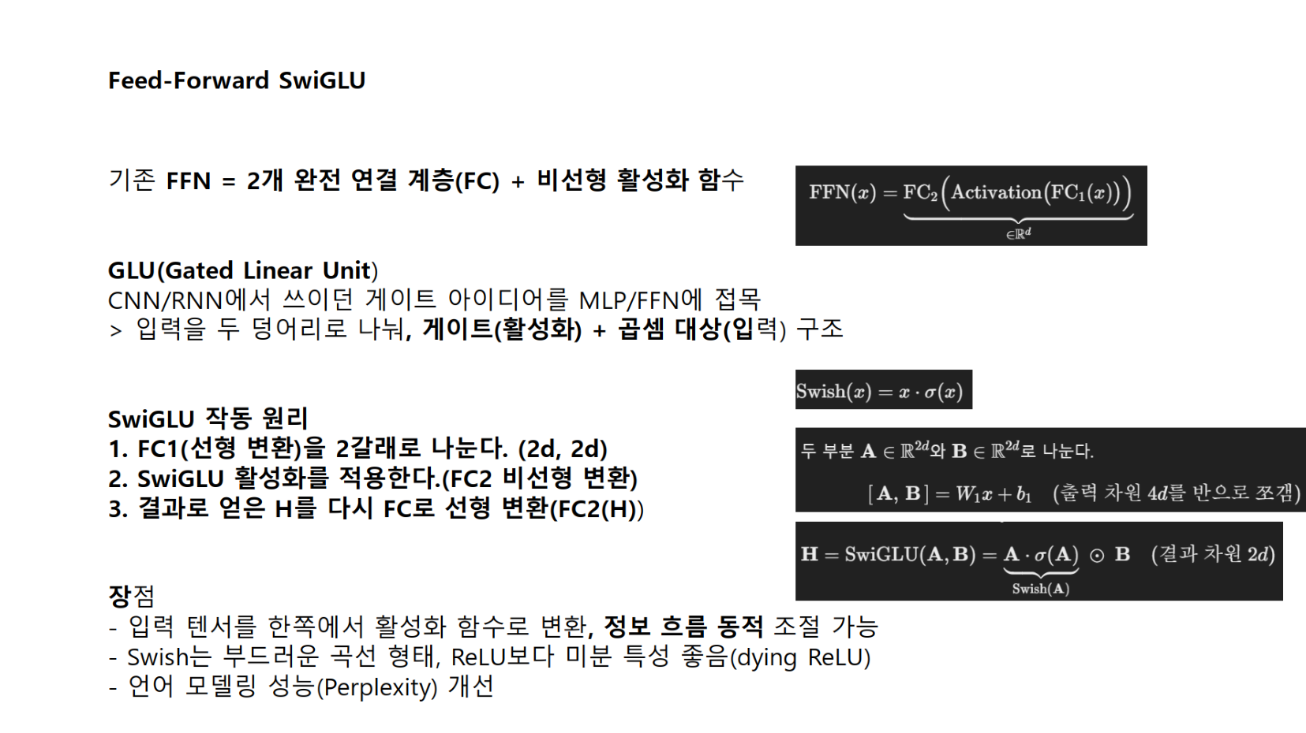
Notes:
**고차원적이고 복잡한 데이터(예: 게임 화면, 로봇 센서 데이터)**를 처리해야 합니다. 따라서, 원시 데이터(픽셀 수천 개로 이루어진 데이터)를 **저차원적이고 행동 결정에 유용한 표현(Representation)**으로 변환해야 합니다.
로봇 제어에서는 여러 센서에서 들어오는 데이터를 조합해 유의미한 상태로 표현해야 합니다(예: 위치, 속도, 충돌 여부).
도파민 기반 보상 시스템= TD 학습(Temporal Difference Learning)
계층적 감각 처리 = 인간과 동물의 뇌는 감각 정보를 처리할 때 단순한 저수준 정보(예: 밝기, 소리의 진폭)를 고수준 정보(예: 사물의 의미, 공간적 위치)로 점차적으로 통합하며 이해합니다.
TD 학습(Temporal Difference Learning):
강화 학습의 한 방법으로, 현재 상태에서 예측한 보상과 실제 받은 보상의 차이를 이용해 학습합니다.
Monte Carlo 방법은 에피소드 환경에만 적용된다는 단점과 에피소드가 매우 길면 가치 함수를 계산하기 위해 오랜 시간이 걸린다는 단점이 있다.
TD방식은 Monte Carlo로 아이디어와 dynamic programming 아이디어의 결합한 방식이다. Monte Carlo 방법과 마찬가지로 TD 방법은 환경의 dynamics models 없이 원시 경험에서 직접 학습할 수 있다. 또한, DP와 마찬가지로 TD 방법은 최종 결과를 기다리지 않고(=에피소드가 끝날 때까지 기다리지 않고) 다른 학습된 추정치를 부분적으로 기반으로 추정치를 업데이트한다.
**핸드크래프트 특징(feature)**에 의존했다는 것은, 초기 강화 학습 알고리즘들이 환경의 상태(state)를 표현할 때 **사람이 직접 설계한 특징(Handcrafted Features)**를 사용했다는 것을 의미

Slide 10
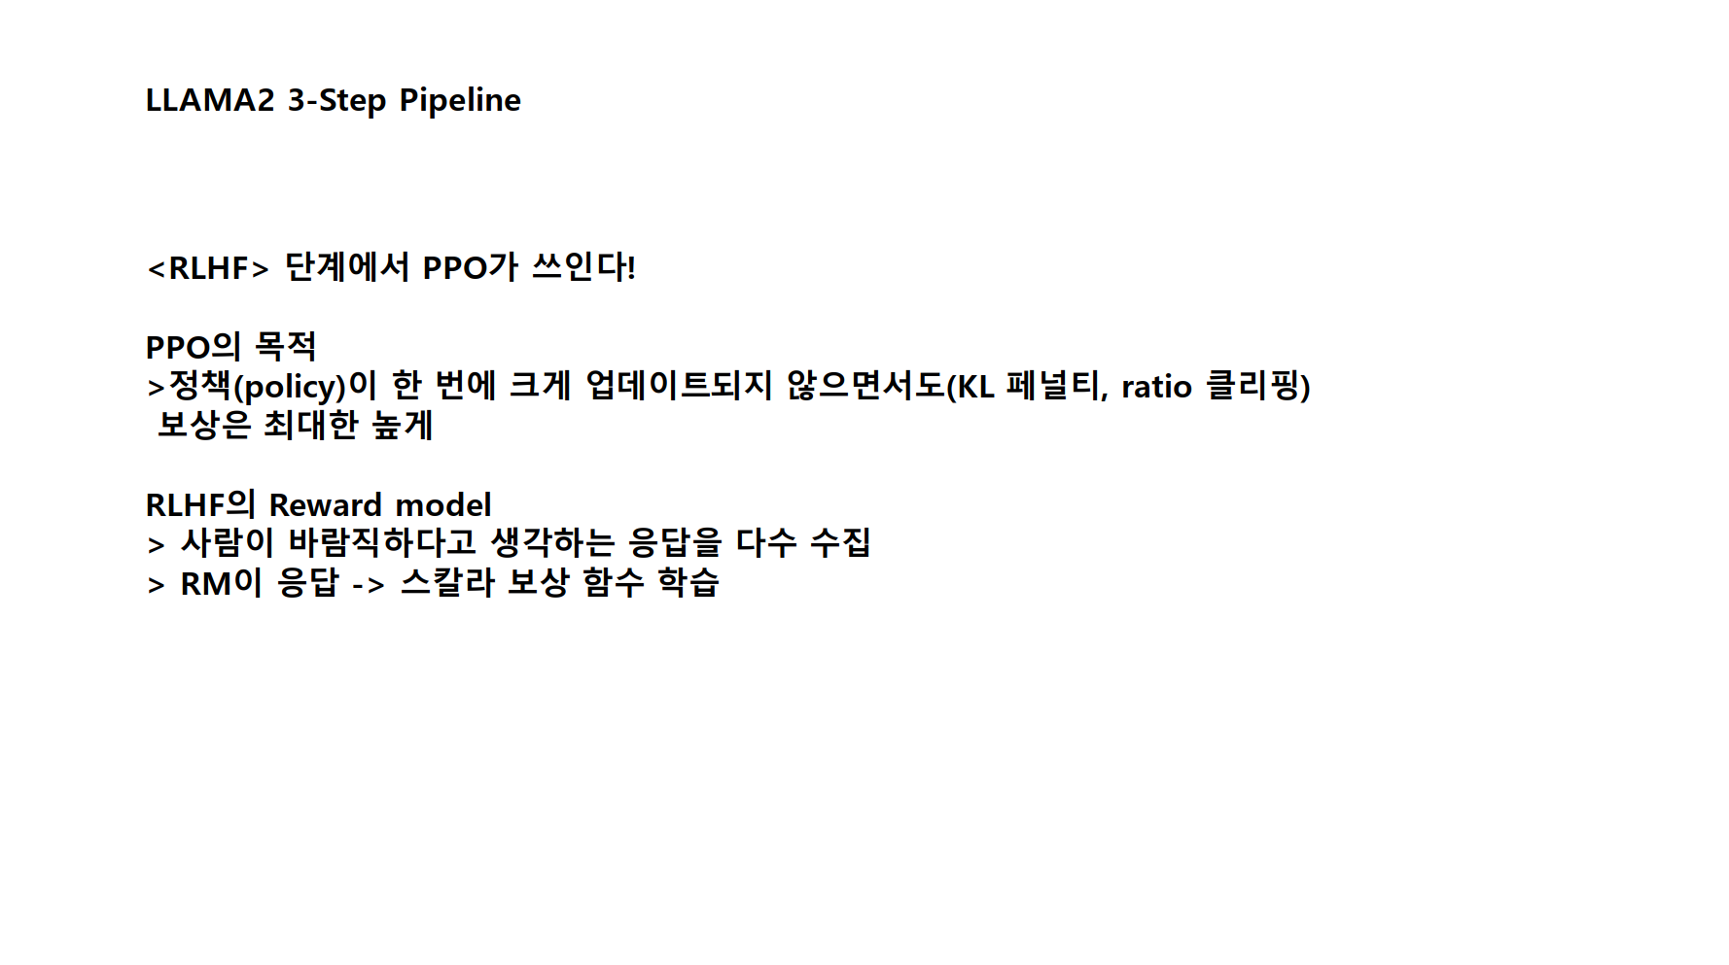
LLAMA2 3-Step Pipeline
<Pre-train> -> <SFT> -> <RLHF>
<RLHF> 단계에서 PPO가 쓰인다!
PPO의 목적
>정책(policy)이 한 번에 크게 업데이트되지 않으면서도(KL 페널티, ratio 클리핑)
보상은 최대한 높게
RLHF의 Reward model
> 사람이 바람직하다고 생각하는 응답을 다수 수집
> RM이 응답 -> 스칼라 보상 함수 학습
LLAMA2는 표준 구조의 RLHF를 ‘오픈 소스’로 풀었다는 점에서 의의
Notes:
**고차원적이고 복잡한 데이터(예: 게임 화면, 로봇 센서 데이터)**를 처리해야 합니다. 따라서, 원시 데이터(픽셀 수천 개로 이루어진 데이터)를 **저차원적이고 행동 결정에 유용한 표현(Representation)**으로 변환해야 합니다.
로봇 제어에서는 여러 센서에서 들어오는 데이터를 조합해 유의미한 상태로 표현해야 합니다(예: 위치, 속도, 충돌 여부).
도파민 기반 보상 시스템= TD 학습(Temporal Difference Learning)
계층적 감각 처리 = 인간과 동물의 뇌는 감각 정보를 처리할 때 단순한 저수준 정보(예: 밝기, 소리의 진폭)를 고수준 정보(예: 사물의 의미, 공간적 위치)로 점차적으로 통합하며 이해합니다.
TD 학습(Temporal Difference Learning):
강화 학습의 한 방법으로, 현재 상태에서 예측한 보상과 실제 받은 보상의 차이를 이용해 학습합니다.
Monte Carlo 방법은 에피소드 환경에만 적용된다는 단점과 에피소드가 매우 길면 가치 함수를 계산하기 위해 오랜 시간이 걸린다는 단점이 있다.
TD방식은 Monte Carlo로 아이디어와 dynamic programming 아이디어의 결합한 방식이다. Monte Carlo 방법과 마찬가지로 TD 방법은 환경의 dynamics models 없이 원시 경험에서 직접 학습할 수 있다. 또한, DP와 마찬가지로 TD 방법은 최종 결과를 기다리지 않고(=에피소드가 끝날 때까지 기다리지 않고) 다른 학습된 추정치를 부분적으로 기반으로 추정치를 업데이트한다.
**핸드크래프트 특징(feature)**에 의존했다는 것은, 초기 강화 학습 알고리즘들이 환경의 상태(state)를 표현할 때 **사람이 직접 설계한 특징(Handcrafted Features)**를 사용했다는 것을 의미

Slide 11
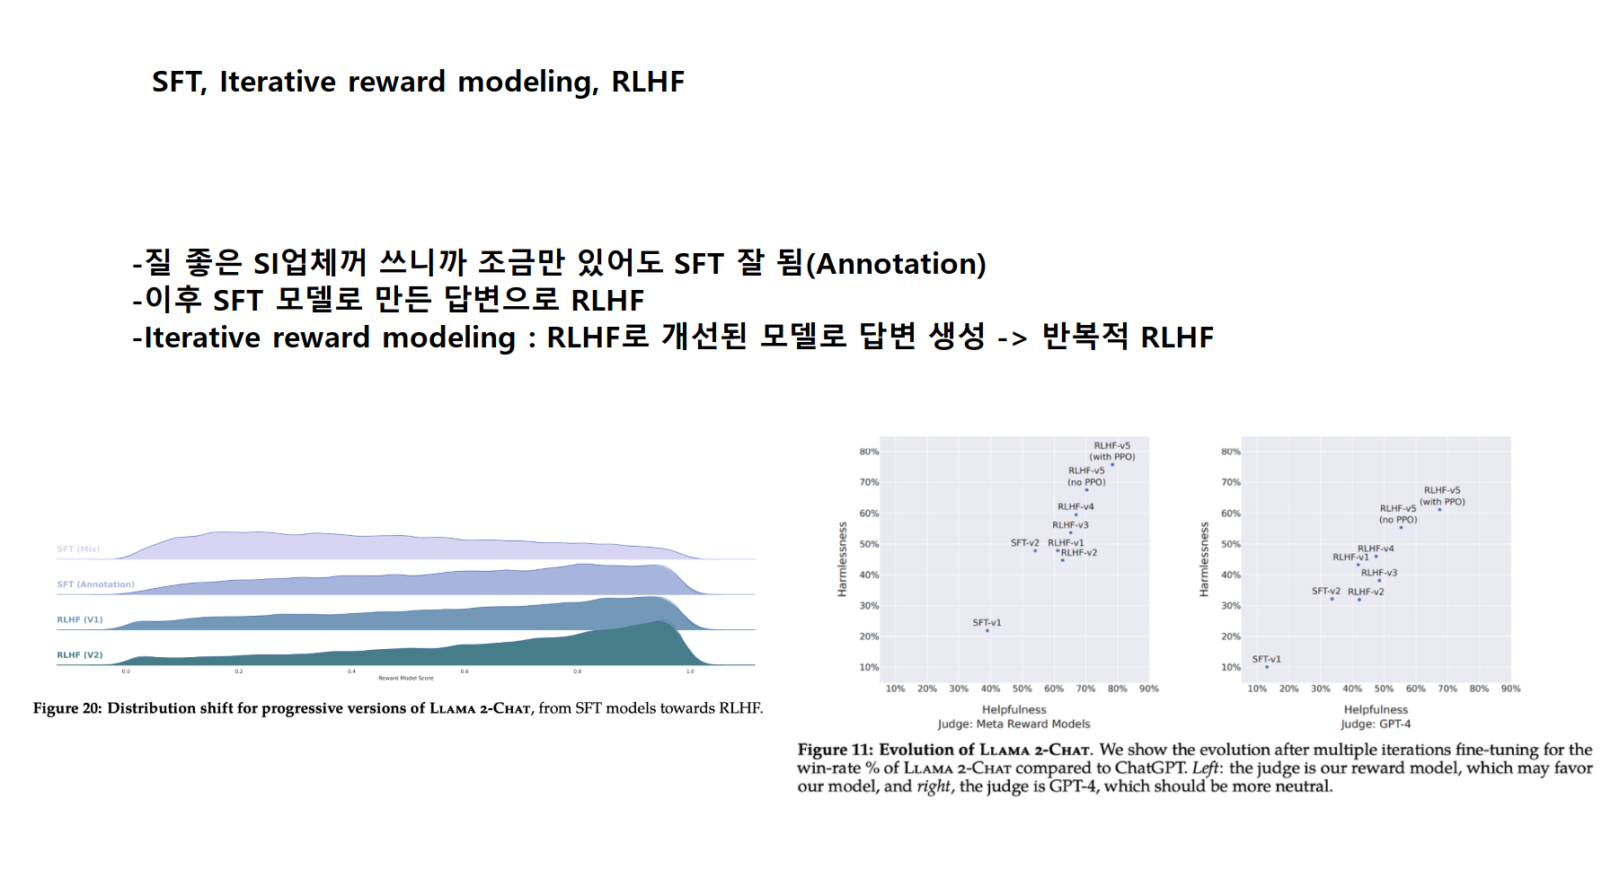
SFT, Iterative reward modeling, RLHF
-질 좋은 SI업체꺼 쓰니까 조금만 있어도 SFT 잘 됨(Annotation)
-이후 SFT 모델로 만든 답변으로 RLHF
-Iterative reward modeling : RLHF로 개선된 모델로 답변 생성 -> 반복적 RLHF
Notes:
**고차원적이고 복잡한 데이터(예: 게임 화면, 로봇 센서 데이터)**를 처리해야 합니다. 따라서, 원시 데이터(픽셀 수천 개로 이루어진 데이터)를 **저차원적이고 행동 결정에 유용한 표현(Representation)**으로 변환해야 합니다.
로봇 제어에서는 여러 센서에서 들어오는 데이터를 조합해 유의미한 상태로 표현해야 합니다(예: 위치, 속도, 충돌 여부).
도파민 기반 보상 시스템= TD 학습(Temporal Difference Learning)
계층적 감각 처리 = 인간과 동물의 뇌는 감각 정보를 처리할 때 단순한 저수준 정보(예: 밝기, 소리의 진폭)를 고수준 정보(예: 사물의 의미, 공간적 위치)로 점차적으로 통합하며 이해합니다.
TD 학습(Temporal Difference Learning):
강화 학습의 한 방법으로, 현재 상태에서 예측한 보상과 실제 받은 보상의 차이를 이용해 학습합니다.
Monte Carlo 방법은 에피소드 환경에만 적용된다는 단점과 에피소드가 매우 길면 가치 함수를 계산하기 위해 오랜 시간이 걸린다는 단점이 있다.
TD방식은 Monte Carlo로 아이디어와 dynamic programming 아이디어의 결합한 방식이다. Monte Carlo 방법과 마찬가지로 TD 방법은 환경의 dynamics models 없이 원시 경험에서 직접 학습할 수 있다. 또한, DP와 마찬가지로 TD 방법은 최종 결과를 기다리지 않고(=에피소드가 끝날 때까지 기다리지 않고) 다른 학습된 추정치를 부분적으로 기반으로 추정치를 업데이트한다.
**핸드크래프트 특징(feature)**에 의존했다는 것은, 초기 강화 학습 알고리즘들이 환경의 상태(state)를 표현할 때 **사람이 직접 설계한 특징(Handcrafted Features)**를 사용했다는 것을 의미

Slide 12
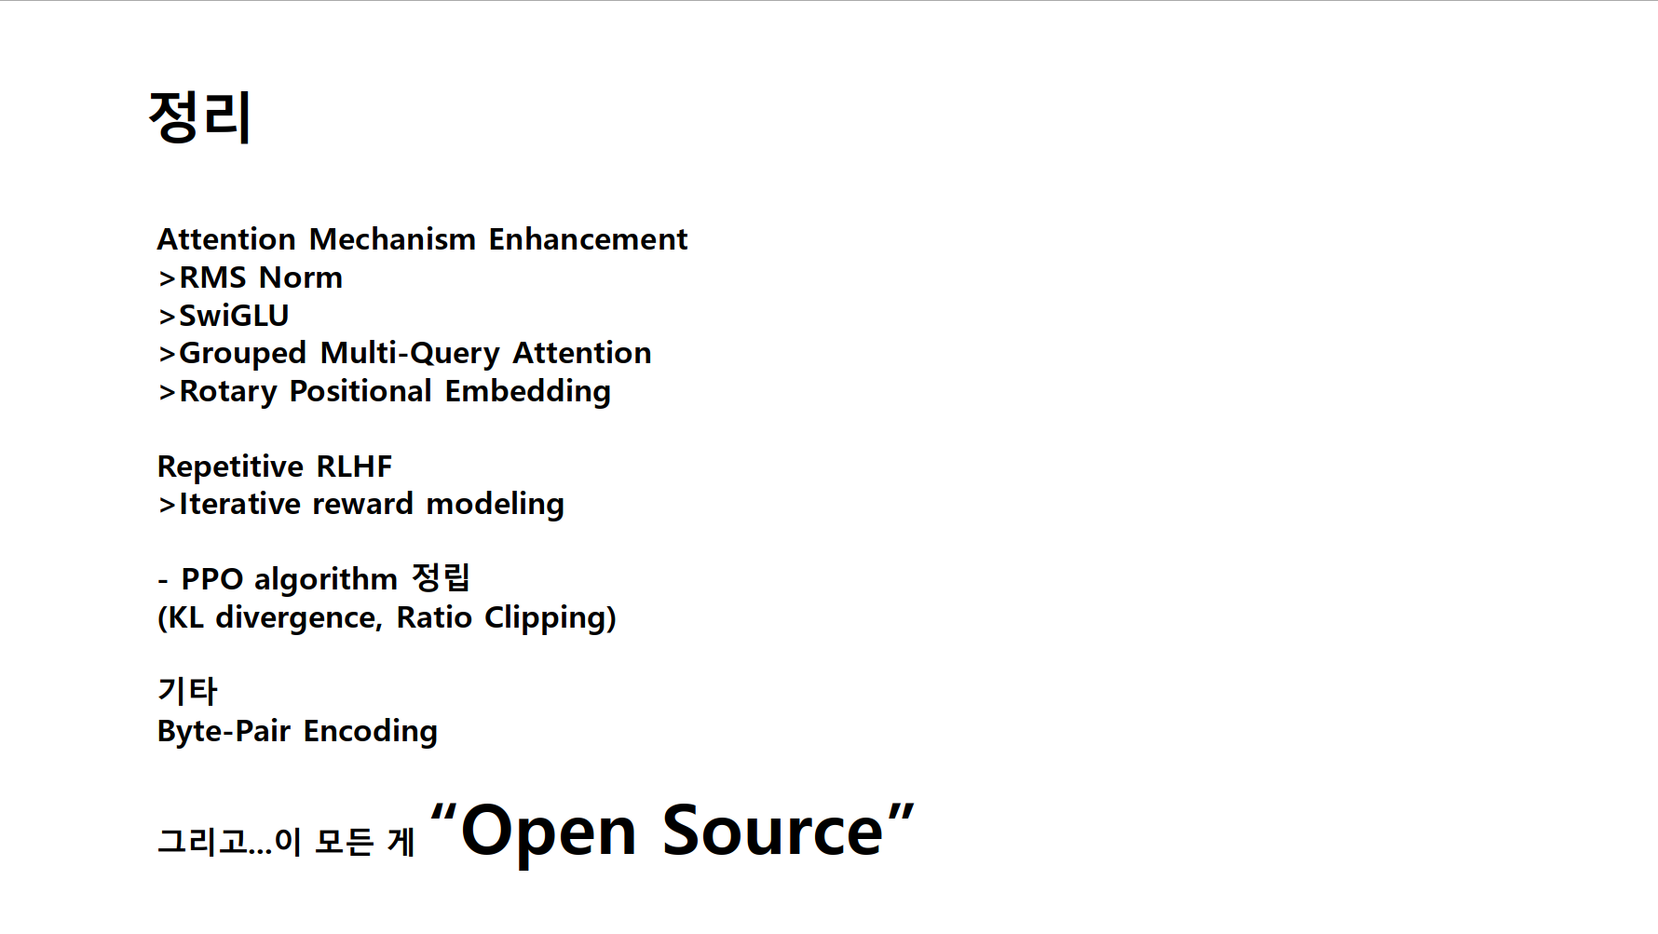
정리
Attention Mechanism Enhancement
>RMS Norm
>SwiGLU
>Grouped Multi-Query Attention
>Rotary Positional Embedding
Repetitive RLHF
>Iterative reward modeling
- PPO algorithm 정립
(KL divergence, Ratio Clipping)
기타
Byte-Pair Encoding
그리고...이 모든 게 “Open Source”
Notes:
**고차원적이고 복잡한 데이터(예: 게임 화면, 로봇 센서 데이터)**를 처리해야 합니다. 따라서, 원시 데이터(픽셀 수천 개로 이루어진 데이터)를 **저차원적이고 행동 결정에 유용한 표현(Representation)**으로 변환해야 합니다.
로봇 제어에서는 여러 센서에서 들어오는 데이터를 조합해 유의미한 상태로 표현해야 합니다(예: 위치, 속도, 충돌 여부).
도파민 기반 보상 시스템= TD 학습(Temporal Difference Learning)
계층적 감각 처리 = 인간과 동물의 뇌는 감각 정보를 처리할 때 단순한 저수준 정보(예: 밝기, 소리의 진폭)를 고수준 정보(예: 사물의 의미, 공간적 위치)로 점차적으로 통합하며 이해합니다.
TD 학습(Temporal Difference Learning):
강화 학습의 한 방법으로, 현재 상태에서 예측한 보상과 실제 받은 보상의 차이를 이용해 학습합니다.
Monte Carlo 방법은 에피소드 환경에만 적용된다는 단점과 에피소드가 매우 길면 가치 함수를 계산하기 위해 오랜 시간이 걸린다는 단점이 있다.
TD방식은 Monte Carlo로 아이디어와 dynamic programming 아이디어의 결합한 방식이다. Monte Carlo 방법과 마찬가지로 TD 방법은 환경의 dynamics models 없이 원시 경험에서 직접 학습할 수 있다. 또한, DP와 마찬가지로 TD 방법은 최종 결과를 기다리지 않고(=에피소드가 끝날 때까지 기다리지 않고) 다른 학습된 추정치를 부분적으로 기반으로 추정치를 업데이트한다.
**핸드크래프트 특징(feature)**에 의존했다는 것은, 초기 강화 학습 알고리즘들이 환경의 상태(state)를 표현할 때 **사람이 직접 설계한 특징(Handcrafted Features)**를 사용했다는 것을 의미

